Slide 1


預測與解釋-迴歸分析一
林文斌

Slide 2
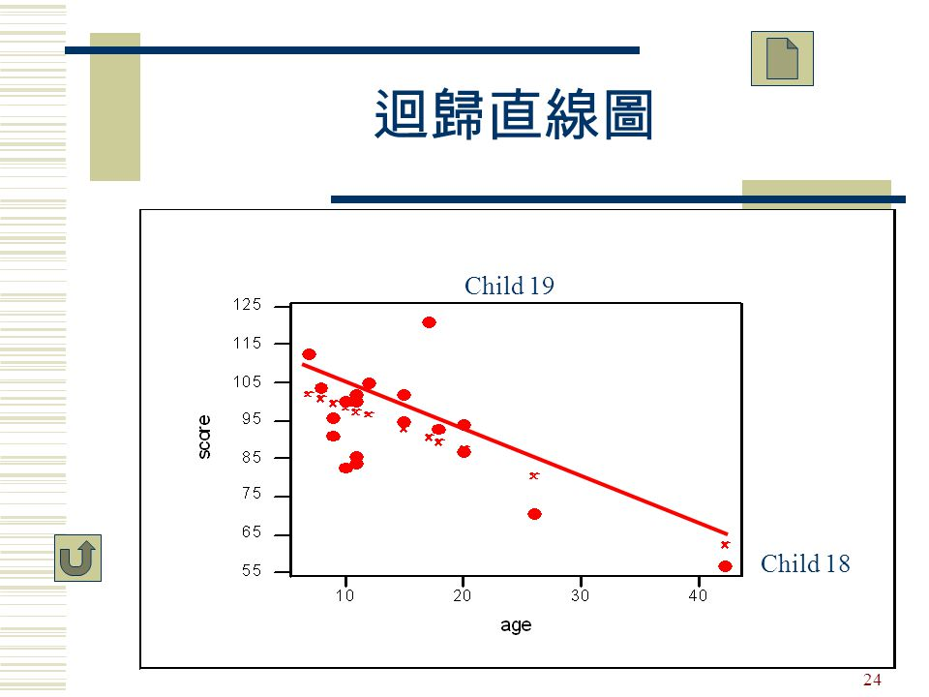
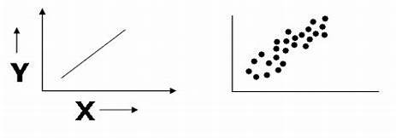
相關分析與簡單線性迴歸
相關分析
簡單線性迴歸
相關分析主要用來分析兩個變數間直線相關的程度，通常用在因果關係不明確時
迴歸分析的主要目的是用來進行預測，人文社會學研究大部分用來檢定兩變數間是否存在因果關係

Slide 3
迴歸分析簡介
Regression analysis 迴歸分析
專有名詞
  自變數 X
  又稱為解釋變數
  在因果關係中扮演「因」的角色
  自變數發生在前
  ex. 廣告費用是否會增加銷售量，廣告費用就是自變數

Slide 4
迴歸分析簡介
迴歸分析專有名詞
  依變數 Y
  又稱為應變數
  會隨自變數變動而變動的變數
  在因果關係中扮演「果」的角色
  依變數發生在後

Slide 5
迴歸分析簡介
獨立樣本t檢定以及變異數分析都是探討解釋變數為類別變數，對連續型態的依變數是否有影響的統計方法
如果解釋變數與依變數都為連續型態的資料，那麼就必須改用迴歸分析

Slide 6
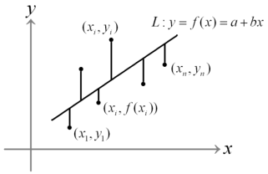
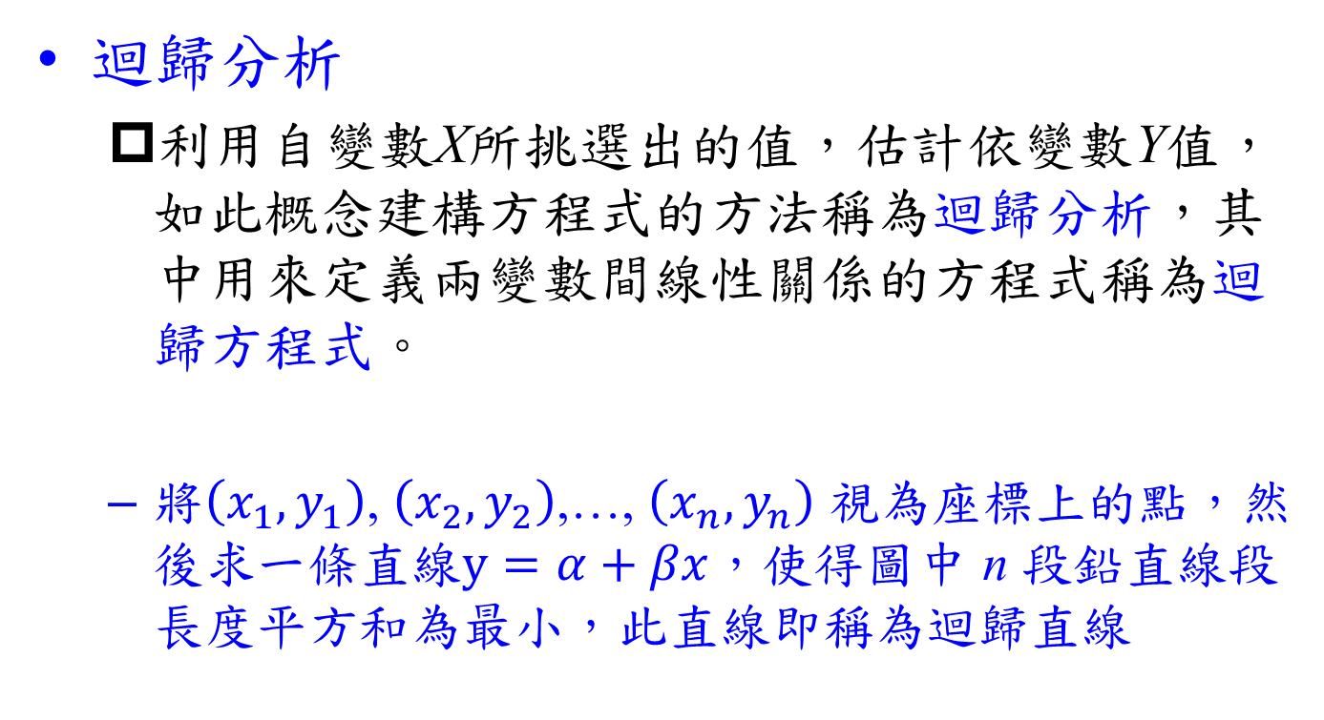
迴歸分析
迴歸分析
  利用自變數X所挑選出的值，估計依變數Y值，如此概念建構方程式的方法稱為迴歸分析，其中用來定義兩變數間線性關係的方程式稱為迴歸方程式。
  將$\left(x_{1},y_{1}\right)$, $\left(x_{2},y_{2}\right)$,…, $\left(x_{n},y_{n}\right)$ 視為座標上的點，然後求一條直線$y=α+βx$，使得圖中 n 段鉛直線段長度平方和為最小，此直線即稱為迴歸直線

Slide 7
迴歸分析的種類
簡單迴歸
只有一個自變數與一個依變數
1
4
多變量迴歸
一個或多個自變數與多個依變數
二元迴歸
兩個自變數與一個依變數
2
5
線性迴歸
自變數與依變數的次數均為一次方
多元迴歸
多個自變數與一個依變數
3
6
非線性迴歸
自變數與依變數的次數為二次方或以上

Slide 8
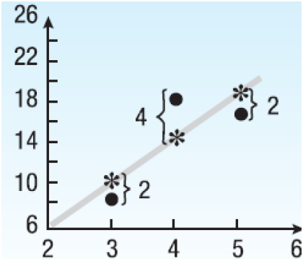
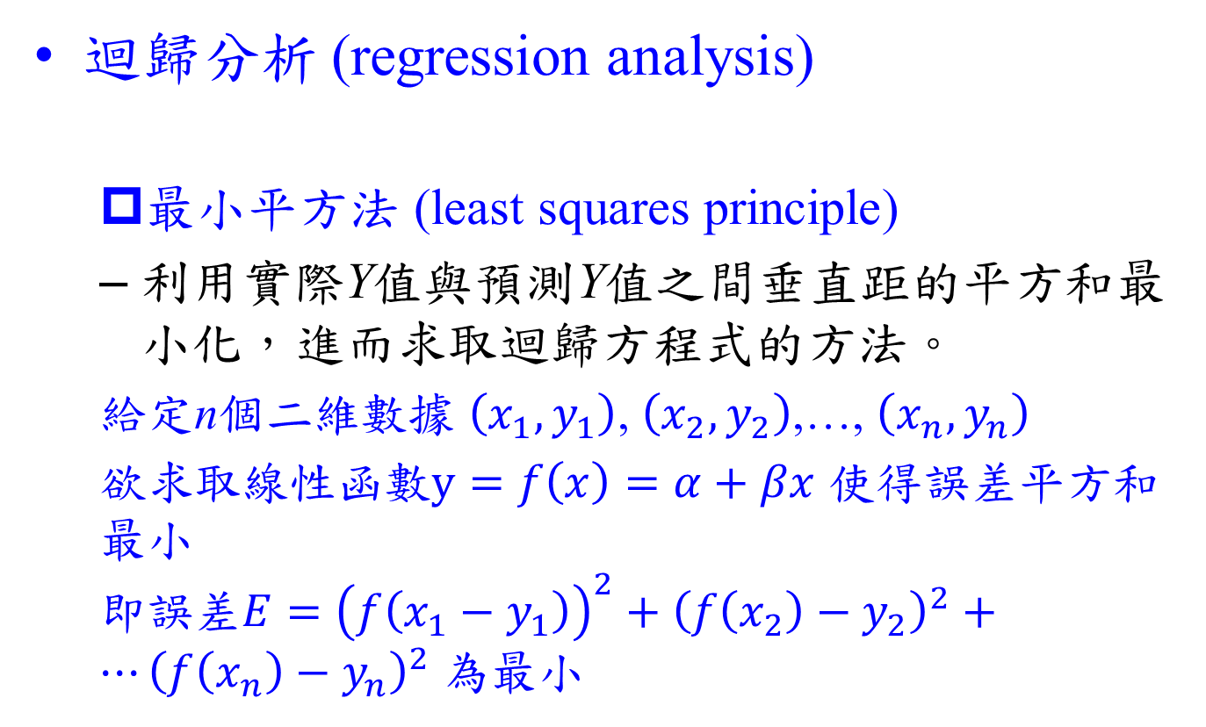
迴歸分析
迴歸分析 (regression analysis)
  最小平方法 (least squares principle)
  利用實際Y值與預測Y值之間垂直距的平方和最小化，進而求取迴歸方程式的方法。
  給定n個二維數據 $\left(x_{1},y_{1}\right)$, $\left(x_{2},y_{2}\right)$,…, $\left(x_{n},y_{n}\right)$
  欲求取線性函數$y=f\left(x\right)=α+βx$ 使得誤差平方和最小
  即誤差$E={\left(f\left(x_{1}−y_{1}\right)\right)}^{2}+{\left(f\left(x_{2}\right)−y_{2}\right)}^{2}+…{\left(f\left(x_{n}\right)−y_{n}\right)}^{2}$ 為最小

Slide 9
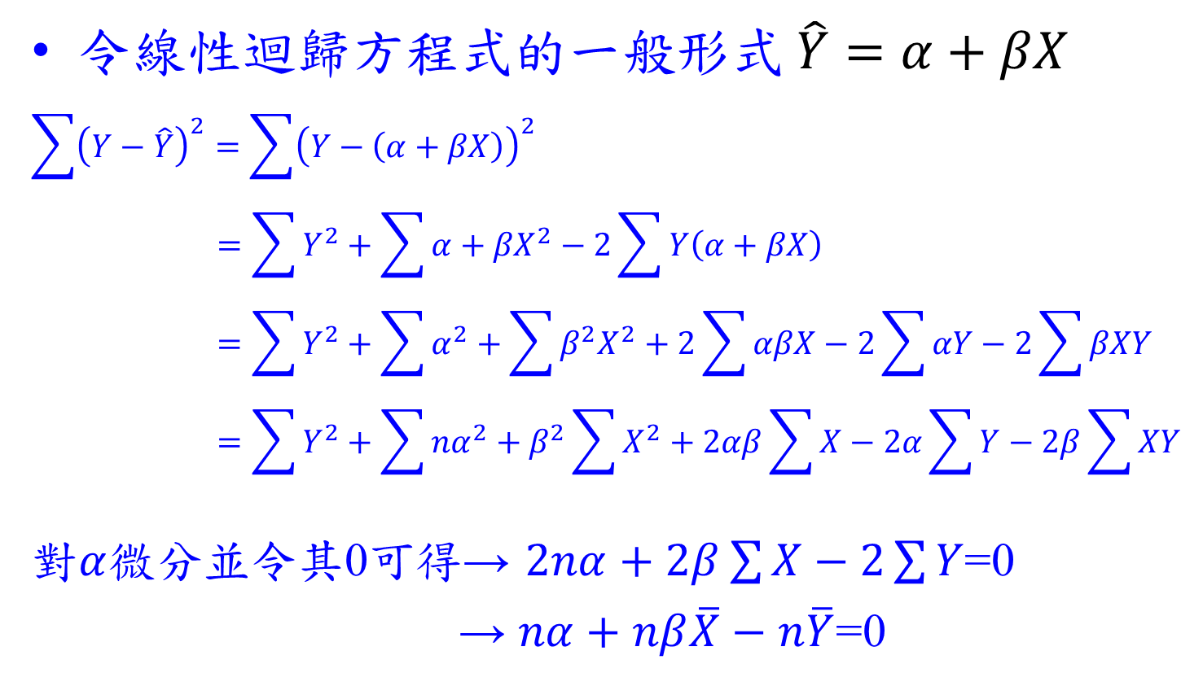
最小平方法
令線性迴歸方程式的一般形式 $\hat{Y}=α+βX$
$$\sum{{\left(Y−\hat{Y}\right)}^{2}=\sum{{\left(Y−\left(α+βX\right)\right)}^{2}}}$$
$$=\sum{Y^{2}+\sum{{α+βX}^{2}−2\sum{Y\left(α+βX\right)}}}$$
$$=\sum{Y^{2}+\sum{α^{2}}+\sum{β^{2}X^{2}}+2\sum{αβX}−2\sum{αY}−2\sum{βXY}}$$
$$=\sum{Y^{2}+\sum{{nα}^{2}}+β^{2}}\sum{X^{2}}+2αβ\sum{X}−2α\sum{Y}−2β\sum{XY}$$
對$α$微分並令其0可得→ $2nα+2β\sum{X}−2\sum{Y}$=0
→ $nα+nβ\overline{X}−n\overline{Y}$=0

Slide 10
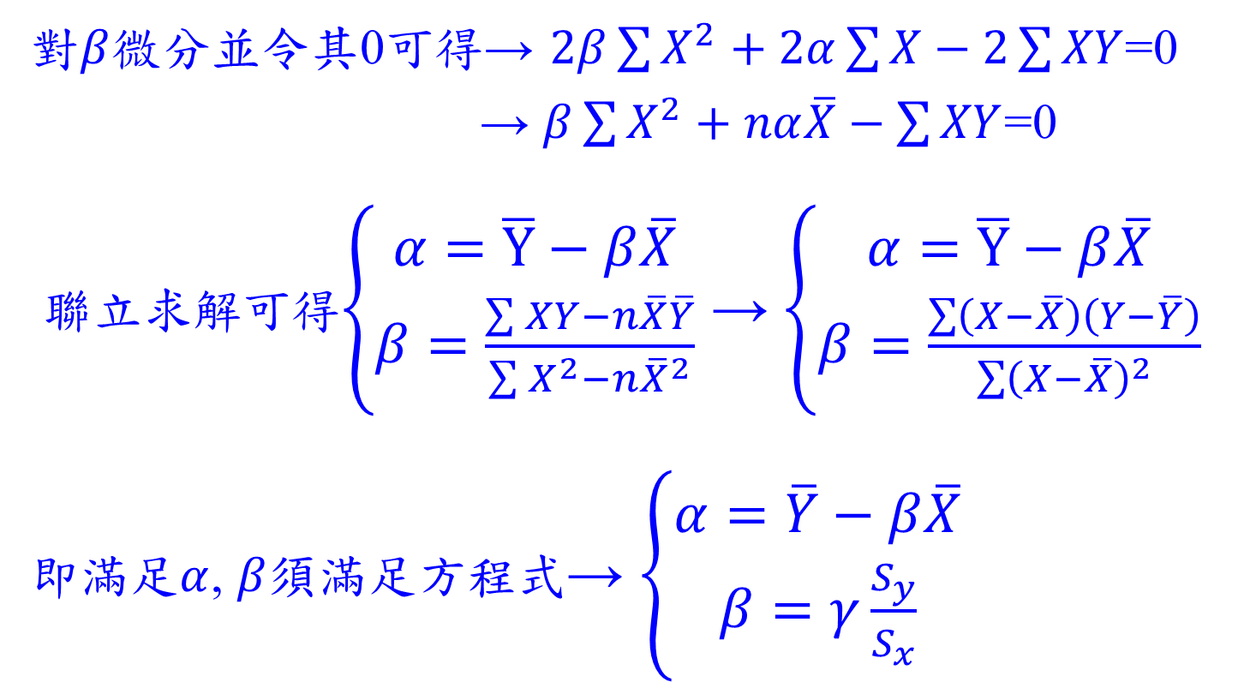
最小平方法
對$β$微分並令其0可得→ $2β\sum{X^{2}}+2α\sum{X}−2\sum{XY}$=0
→ $β\sum{X^{2}}+nα\overline{X}−\sum{XY}$=0
聯立求解可得$\left\{\begin{aligned}α=\overline{Y}−β\overline{X} \\ β=\frac{\sum{XY}−n\overline{X}\overline{Y}}{\sum{X^{2}−n{\overline{X}}^{2}}}\end{aligned}\right.$ → $\left\{\begin{aligned}α=\overline{Y}−β\overline{X} \\ β=\frac{\sum{\left(X−\overline{X}\right)\left(Y−\overline{Y}\right)}}{\sum{{\left(X−\overline{X}\right)}^{2}}}\end{aligned}\right.$
即滿足$α$, $β$須滿足方程式→ $\left\{\begin{aligned}α=\overline{Y}−β\overline{X} \\ β=γ\frac{S_{y}}{S_{x}}\end{aligned}\right.$

Slide 11
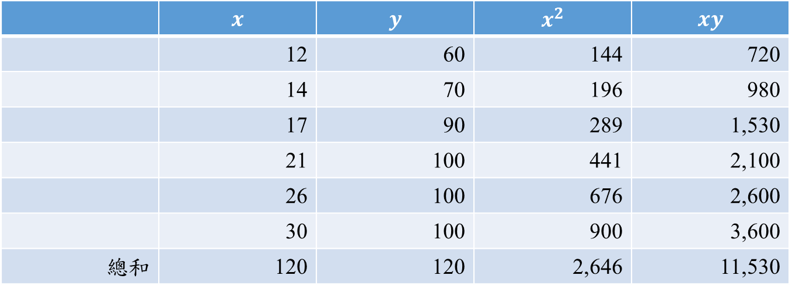
最小平方法
某打擊練習場，廣告費 (x) 與利潤資料 (y) 如下：
(單位：千元)
試求取打擊練習場，廣告費與利潤資料最小平方線。
試求算廣告預算為$20,000的預測利潤應為多少？
 | $$x$$ | $$y$$ | $$x^{2}$$ | $$xy$$
 | 12 | 60 | 144 | 720
 | 14 | 70 | 196 | 980
 | 17 | 90 | 289 | 1,530
 | 21 | 100 | 441 | 2,100
 | 26 | 100 | 676 | 2,600
 | 30 | 100 | 900 | 3,600
總和 | 120 | 120 | 2,646 | 11,530

Slide 12
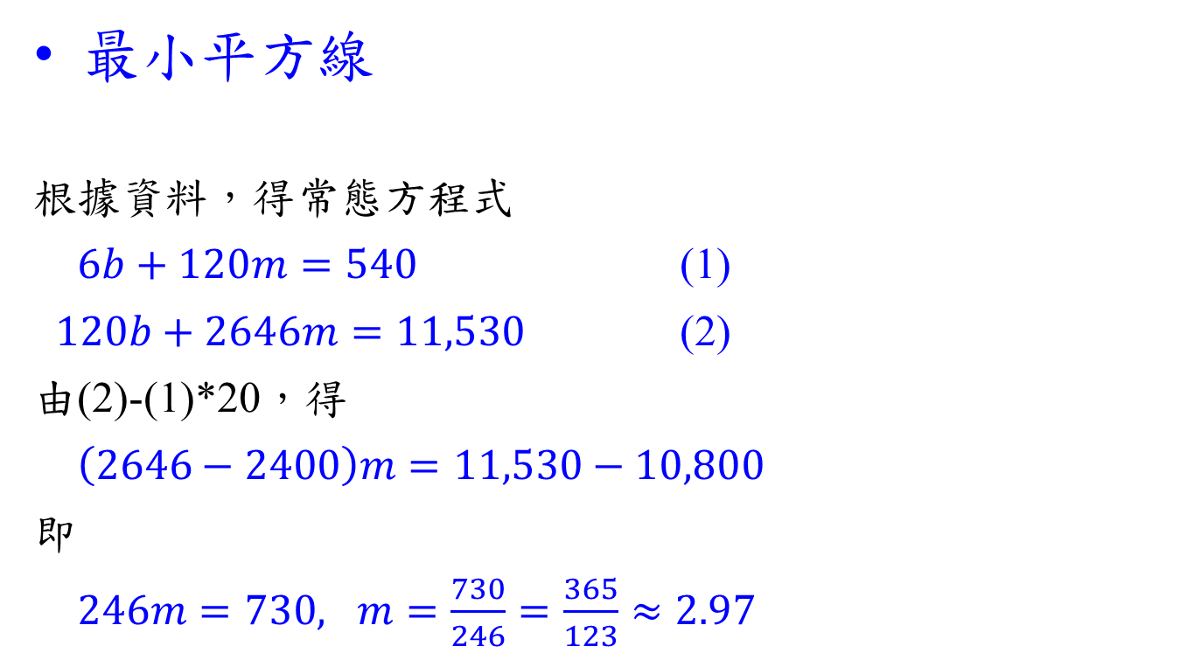
最小平方法
最小平方線
根據資料，得常態方程式
$6b+120m=540$ (1)
$120b+2646m=11,530$ (2)
由(2)-(1)*20，得
$\left(2646−2400\right)m=11,530−10,800$
即
$246m=730, m=\frac{730}{246}=\frac{365}{123}≈2.97$

Slide 13

最小平方法
最小平方線
代入(1)，得
$b=\frac{1}{6}\left(540−120m\right)=90−20m$
$=90−20\left(\frac{365}{123}\right)=90−\frac{7300}{123}≈30.6$
故最小平方線為
$y=f\left(x\right)=2.97x+30.6$

Slide 14

最小平方法
預測利潤
代 $x=20$，預測利潤為
$f\left(20\right)=2.97(20)+30.6$
$=59.4+30.6=90$
預測利潤即為 $90,000元

Slide 15
簡單線性迴歸分析
簡單線性迴歸
  依變數、自變數皆只有一個，且兩個變數的次數均為一次方之迴歸
  迴歸線
  找到一條直線方程式，使得所有小黑點與直線的鉛直距離平方和為最小

Slide 16
簡單線性迴歸分析
樣本迴歸線推導

Slide 17
例題一
某連鎖健身集團，投入廣告費用與到客數的資料：
如何推導迴歸方程式？
由(a)所推導出之迴歸方程，若廣告費用增加1百萬元，到客數量增加多少人次？
由迴歸方程式預測，若廣告費用增加至2百萬元時，到客數量又為何？
 | 一月 | 二月 | 三月 | 四月 | 五月
廣告費(百萬元) | 1.1 | 1.6 | 1.4 | 1.8 | 1.6
到客數(萬人) | 3.2 | 4.8 | 3.1 | 5.0 | 3.9

Slide 18
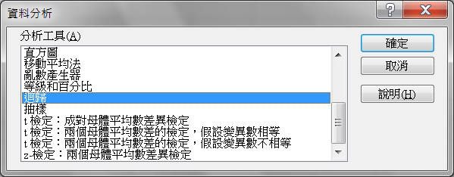
例題一
Excel指令說明
SLOPE(依變數資料,自變數資料)：求出簡單線性迴歸方程的斜率。
INTERCEPT(依變數資料,自變數資料)：求出簡單線性迴歸方程的截距。
樣本迴歸線

Slide 19
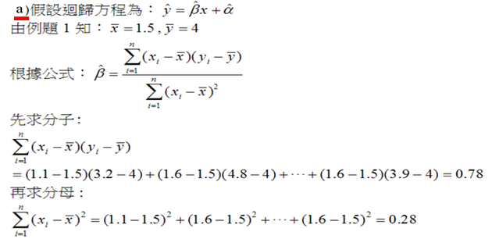
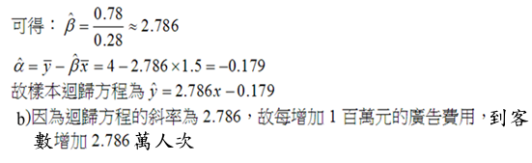

例題一

Slide 20
簡單線性迴歸模型配適度的評斷
迴歸模型配適度的衡量共可分成整體性衡量與個別變數衡量二大類
  整體性的衡量
  判定係數 R²
  F檢定
  個別變數衡量
  衡量是用來判斷某個自變數對依變數的配適情況，個別變數的衡量採用t檢定來檢定斜率項

Slide 21
迴歸模型整體配適度的衡量
  判定係數
  用來衡量自變數對依變數的解釋變異能力
  好的樣本迴歸線應該要和樣本點越近越好

Slide 22
SST=SSR+SSE
  總平方和
  迴歸平方和
  隨機平方和

Slide 23
在簡單線性迴歸中，判定係數正好等於相關係數的平方

Slide 24
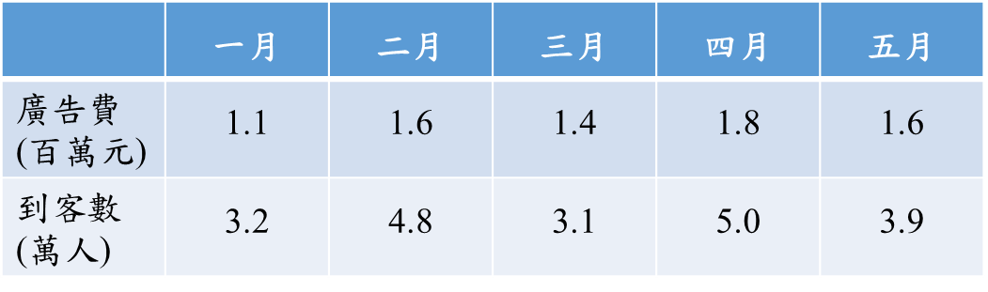
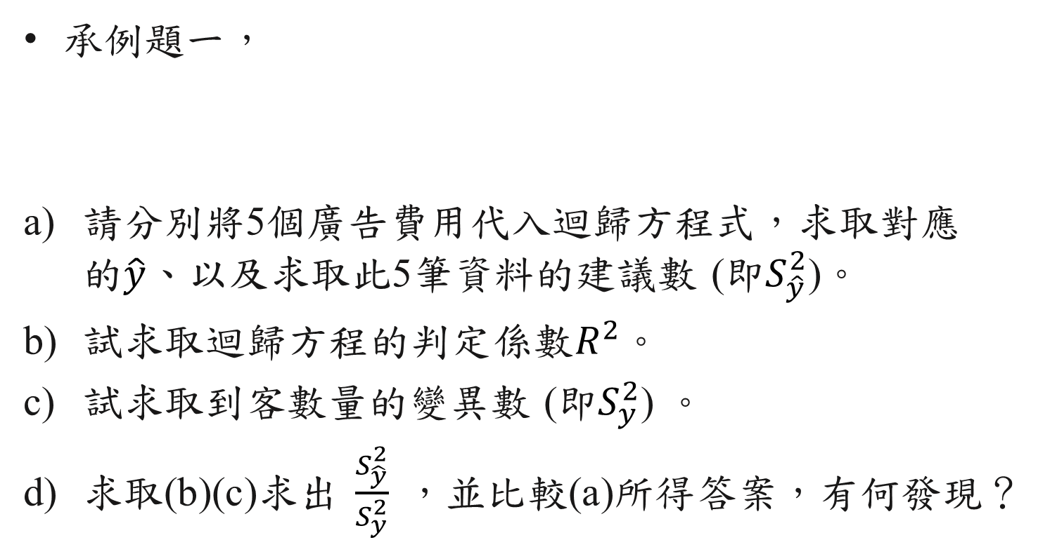
例題二
承例題一，
請分別將5個廣告費用代入迴歸方程式，求取對應的$\hat{y}$、以及求取此5筆資料的建議數 (即$S_{\hat{y}}^{2}$)。
試求取迴歸方程的判定係數$R^{2}$。
試求取到客數量的變異數 (即$S_{y}^{2}$) 。
求取(b)(c)求出$\frac{S_{\hat{y}}^{2}}{S_{y}^{2}}$，並比較(a)所得答案，有何發現？

Slide 25
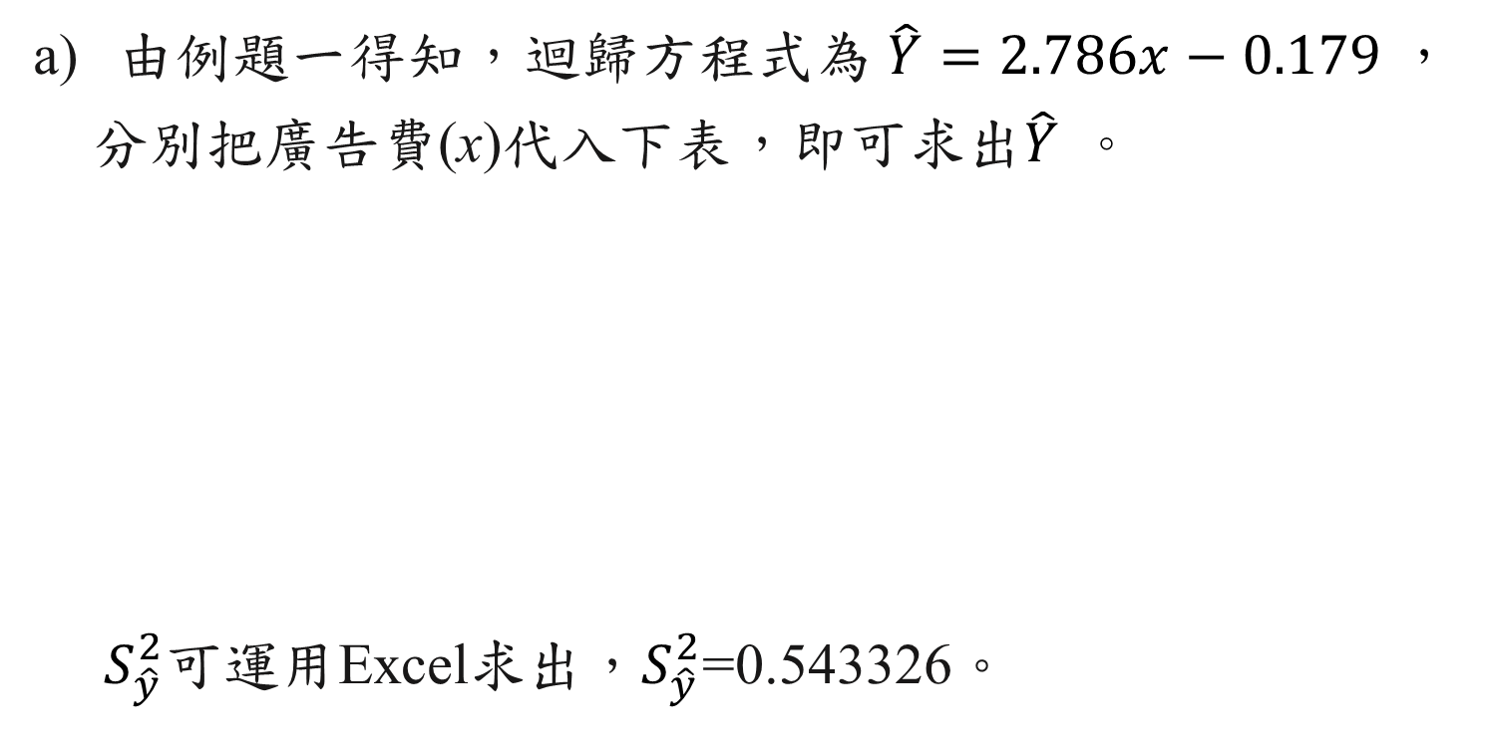
例題二
由例題一得知，迴歸方程式為$\hat{Y}=2.786x−0.179$，
分別把廣告費(x)代入下表，即可求出$\hat{Y}$ 。
${ S}_{\hat{y}}^{2}$可運用Excel求出，$S_{\hat{y}}^{2}$=0.543326。

Slide 26
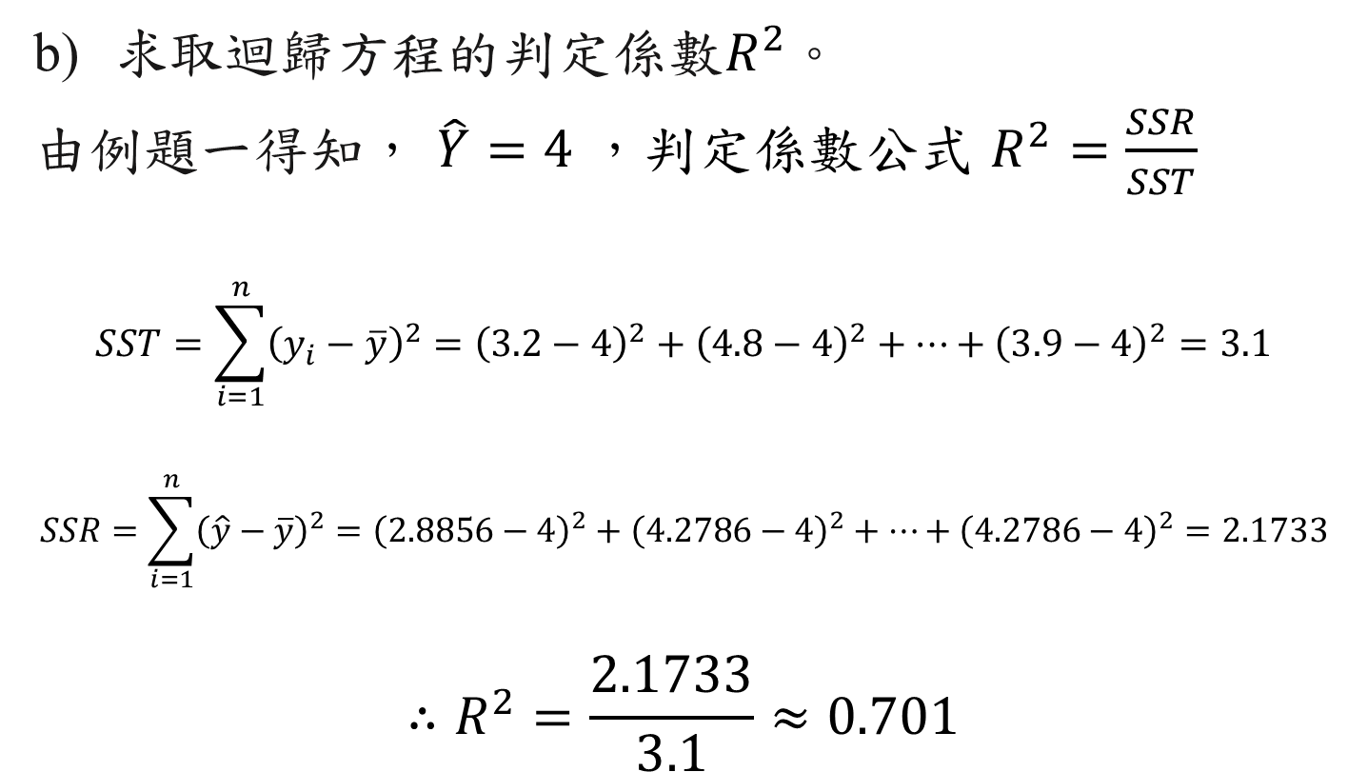
例題二
求取迴歸方程的判定係數$R^{2}$。
由例題一得知， $\hat{Y}=4$ ，判定係數公式 $R^{2}=\frac{SSR}{SST}$
$$SST=\sum_{i=1}^{n}{{\left(y_{i}−\overline{y}\right)}^{2}={\left(3.2−4\right)}^{2}+{\left(4.8−4\right)}^{2}+…+{\left(3.9−4\right)}^{2}=3.1}$$
$$SSR=\sum_{i=1}^{n}{{\left(\hat{y}−\overline{y}\right)}^{2}={\left(2.8856−4\right)}^{2}+{\left(4.2786−4\right)}^{2}+…+{\left(4.2786−4\right)}^{2}=2.1733}$$
$$∴R^{2}=\frac{2.1733}{3.1}≈0.701$$

Slide 27
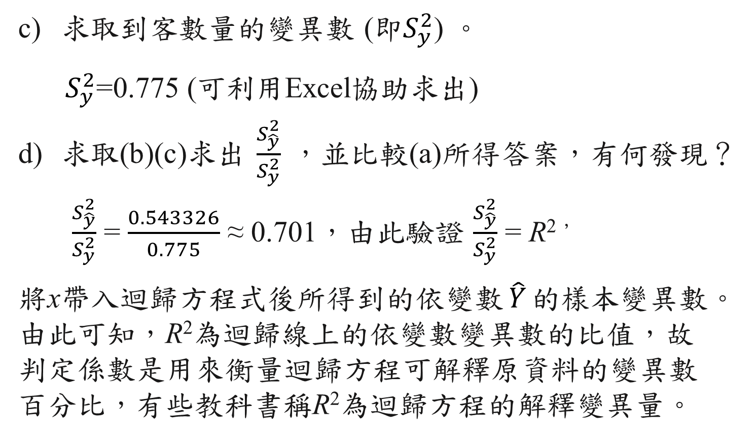
求取到客數量的變異數 (即$S_{y}^{2}$) 。
$S_{y}^{2}$=0.775 (可利用Excel協助求出)
求取(b)(c)求出$\frac{S_{\hat{y}}^{2}}{S_{y}^{2}}$，並比較(a)所得答案，有何發現？
$\frac{S_{\hat{y}}^{2}}{S_{y}^{2}}$ = $\frac{0.543326}{0.775}$ ≈ 0.701，由此驗證 $\frac{S_{\hat{y}}^{2}}{S_{y}^{2}}$ = R^{2，}
將x帶入迴歸方程式後所得到的依變數$\hat{Y}$的樣本變異數。由此可知，R²為迴歸線上的依變數變異數的比值，故判定係數是用來衡量迴歸方程可解釋原資料的變異數百分比，有些教科書稱R²為迴歸方程的解釋變異量。

Slide 28
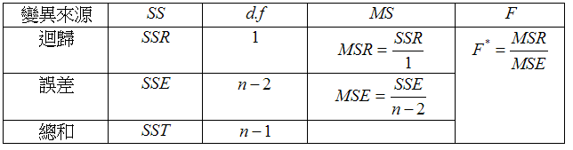
F檢定
  迴歸分析的兩個假設
  變異數分析表
  若 ，那麼結論為拒絕虛無假設

Slide 29
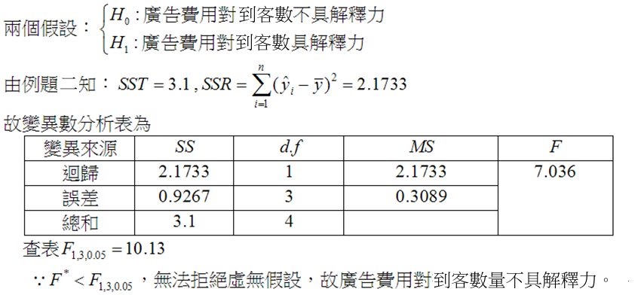
例題三
承例題一，試建構變異數分析表，並使用顯著水準0.05的條件下，檢定廣告費用是否可以有效的預測到客數量？

Slide 30
重點摘述
最小平方法
迴歸分析
  自變數 X、依變數 Y
  自變數與依變數都為連續型態的資料
  簡單迴歸、二元迴歸、多元迴歸、多變量迴歸、線性迴歸、非線性迴歸
  與其他不同研究方法的搭配運用
簡單線性迴歸模型配適度
  整體性的衡量 (判定係數 R^{2、}F檢定)

Slide 31
重點摘述
簡單線性迴歸模型配適度
  個別變數衡量
  自變數對依變數的配適情況，個別變數的衡量採用t檢定來檢定斜率項
  迴歸模型的基本假設
  例題試算
Excel 例題實作
  運動議題分享
期刊論文案例分享
總結

Slide 32
謝謝聆聽
本簡報感謝國立臺灣師範大學「高等教育深耕計畫」以及教育部支持。

